Slide 1
LUMEA LASERELOR
Invenția LASER

Slide 2
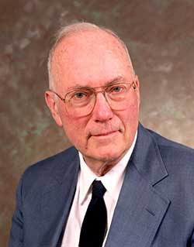
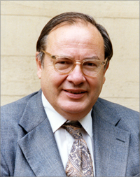
?
Cine sunt inventatorii
Lasere se bazează pe masere, care au fost inventate în anii 1950 de Charles Townes și Arthur Schawlow.

Slide 3
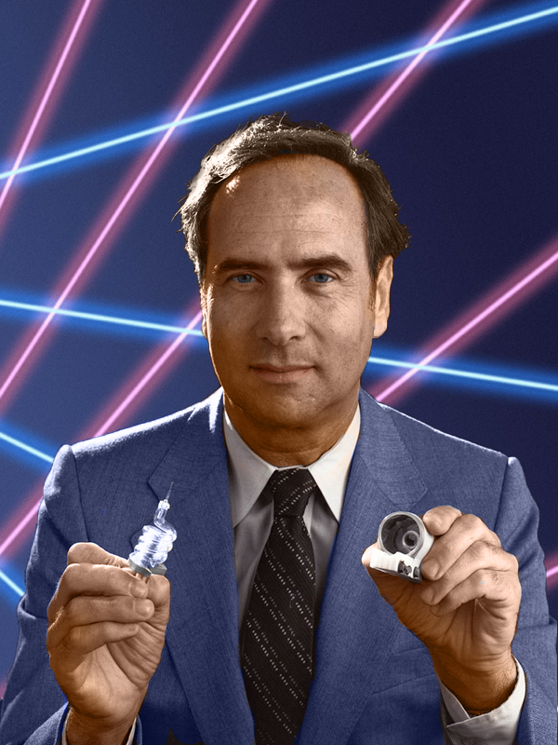
?
Cine sunt inventatorii
Deși Townes și Schawlow sunt adesea creditati pentru inventarea laserelor, prima persoană care a construit un laser de lucru, vizibil, a fost de fapt Theodore Maiman.

Slide 4
?
FOARTE BINE !
Acum poți trece la următorul subiect...
APLICAȚIILE LASERULUI

